Slide 1

Introdução ao Pandas ("panel data")
?
Fonte: https://pt.wikipedia.org/wiki/Panda-gigante
https://pandas.pydata.org/docs/
Professor: Alex Pereira
1

Slide 2
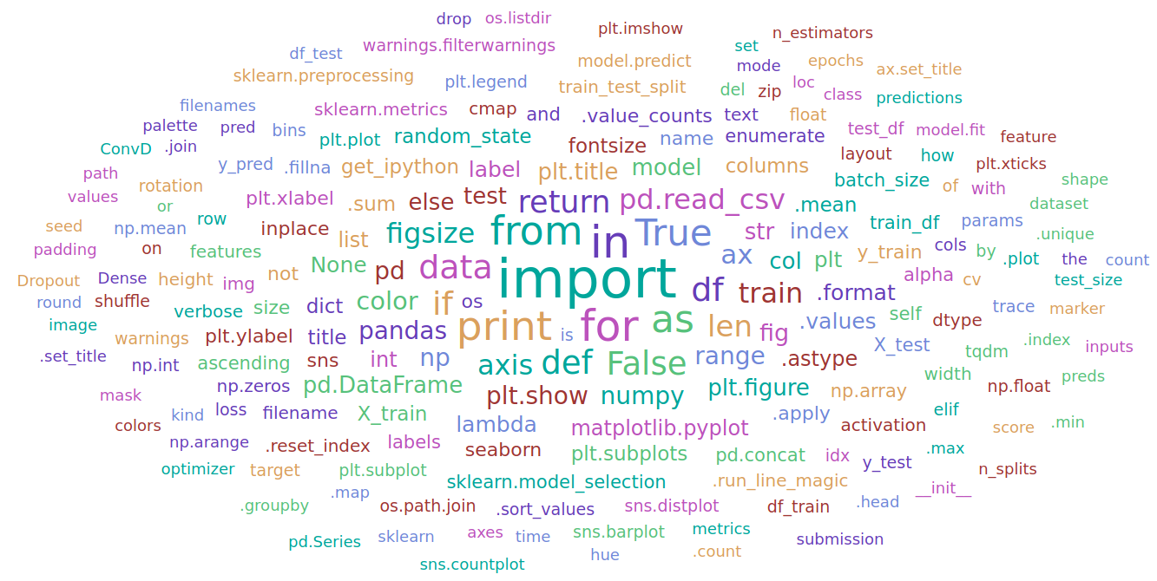
Revisão

Slide 3
Funções Lambda (Anônima)
São funções definidas em uma única sentença
O resultado é o retorno de um valor
São definidas pelo keyword lambda
Não há um significado especial para o termo lambda
a não ser "Estamos definindo uma função anônima"
A função é dita anônima porque não damos um nome a ela
def exemplo(x):
return x * 2
# Função lambda equivalente
equiv_anon = lambda x: x * 2
3

Slide 4
Funções Lambda (Anônima)
def exemplo(x):
return x * 2
def apply_to_list(some_list, f):
return [f(x) for x in some_list]
ints = [4, 0, 1, 5, 6]
r1 = apply_to_list(ints, lambda x: x * 2)
r2 = apply_to_list(ints, exemplo)
print(r1, r2)
[8, 0, 2, 10, 12] [8, 0, 2, 10, 12]
4

Slide 5
Função Lambda para ordenar uma lista
Criar uma função lambda para ordenar uma lista de strings
pelo tamanho dos seus elementos
do menor para o maior
strings = ['fo', 'card', 'bar', 'aaa2222a', 'abasb']
strings.sort(key=lambda x: len(x))
print(strings)
['fo', 'bar', 'card', 'abasb', 'aaa2222a']
5

Slide 6
Pandas
Limpeza e análise de dados
fácil e rápido em Python

Slide 7
Pandas
Adota o estilo idiomático de computação baseada em arrays
do NumPy
Preferência por processar dados sem loops
NumPy armazena dados homogêneos
Pandas foi projetado para trabalhar com dados tabulares e heterogêneos
Se tornou open source em 2010
conta com mais de 800 colaboradores

Slide 8
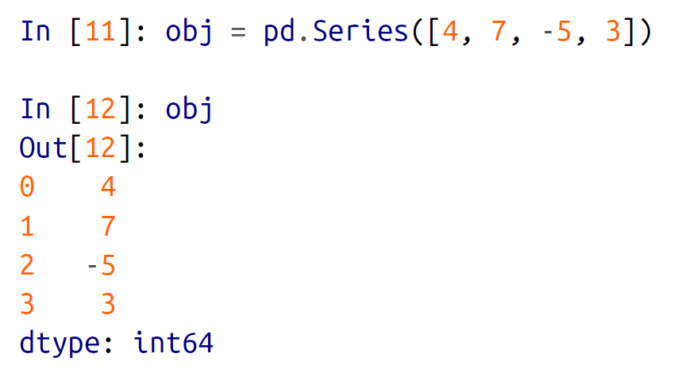
Series
import pandas as pd
É um objeto (semelhante ao Array) de uma dimensão
contendo uma sequência de valores, e
um array de rótulos
chamado index (índice)

Slide 9
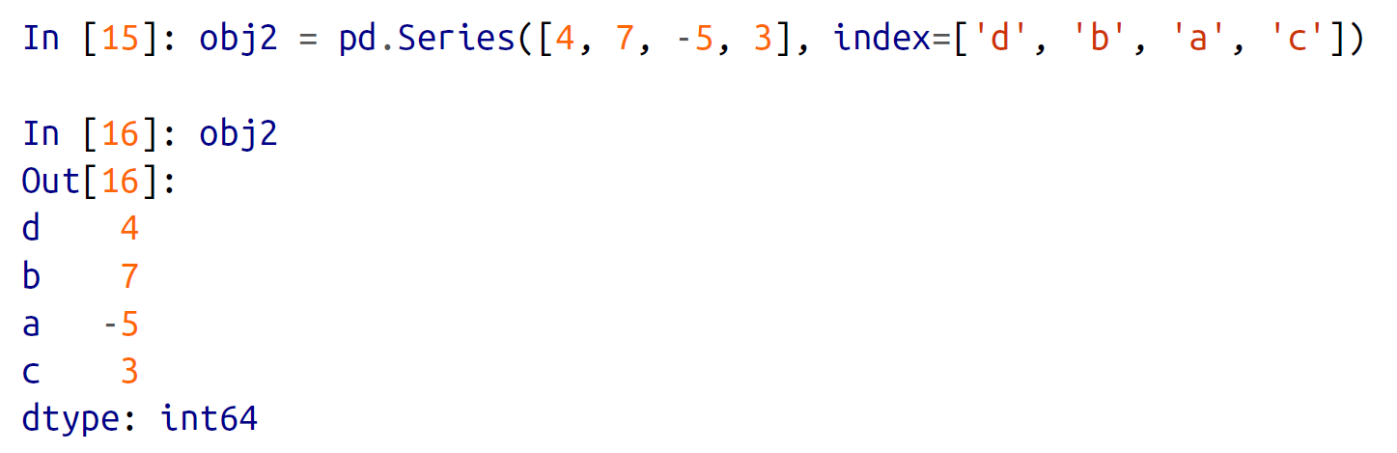
Series
Pode-se indicar o seu array de índices

Slide 10
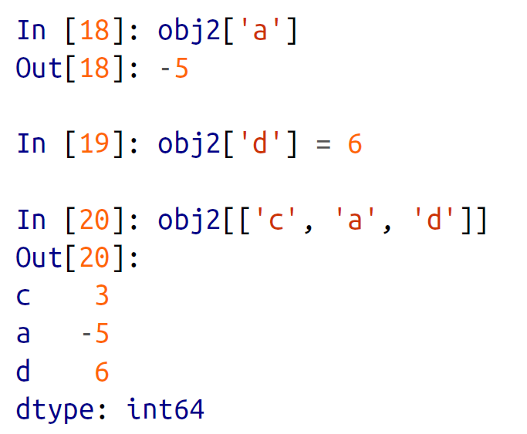
Series
Use o índice para acessar o valor
Pode ser usada em contextos onde você usaria um dicionário

Slide 11

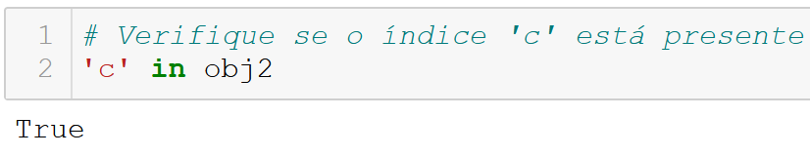
Verificar se um elemento pertence a uma Serie
Usando o keyword in
Pode-se verificar se um elemento pertence ao índice de um a Serie

Slide 12
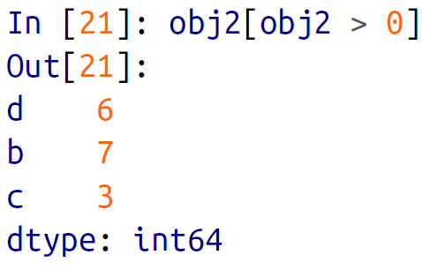
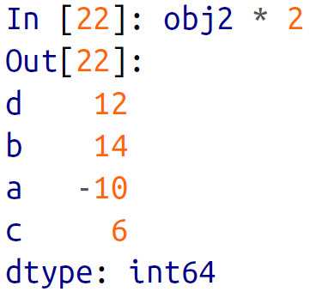
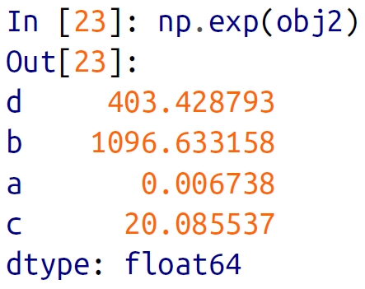
Series
Use o operações semelhantes às operações NumPy
filtro com um array de booleanos, multiplicação por escalar e funções matemáticas

Slide 13
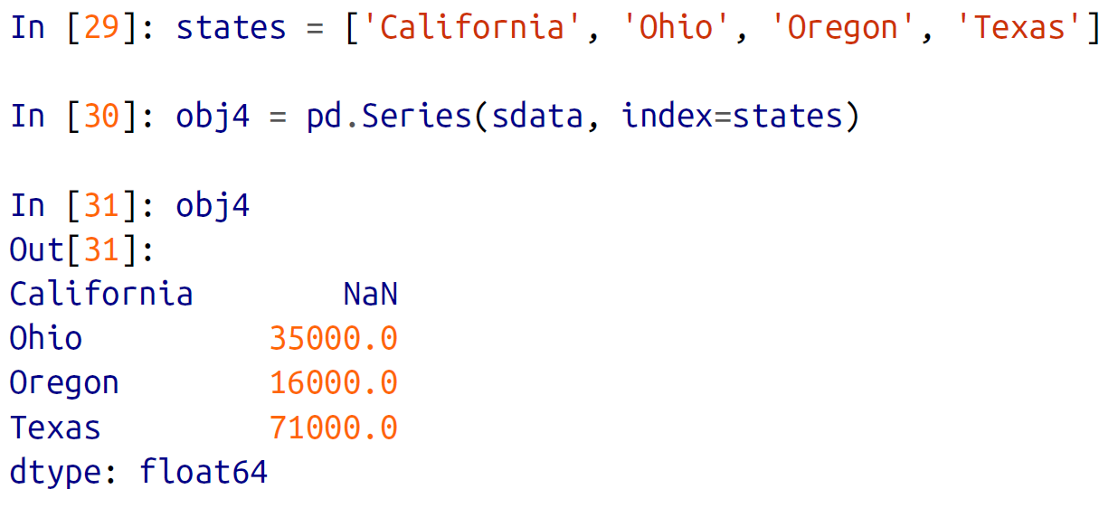
Series
Criando uma Serie com um dicionário
mas especificando seu próprio índice separadamente
sdata= {'Ohio': 35000, 'Texas': 71000, 'Oregon': None, 'Utah': None}

Slide 14
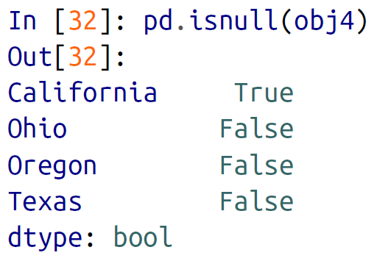
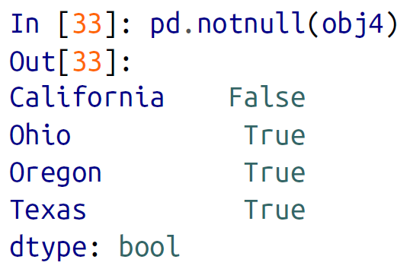
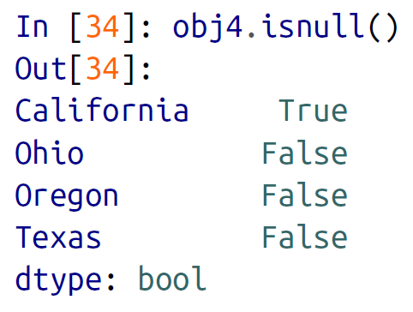
Valores Ausentes/Indisponíveis (NA)
Verifique quais elementos são NA
e vice versa

Slide 15
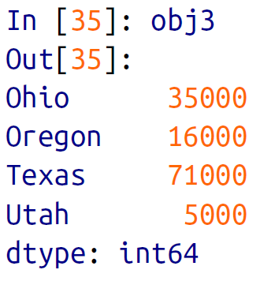
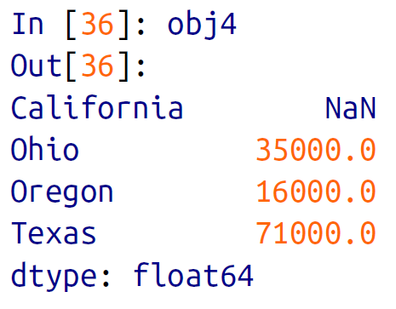
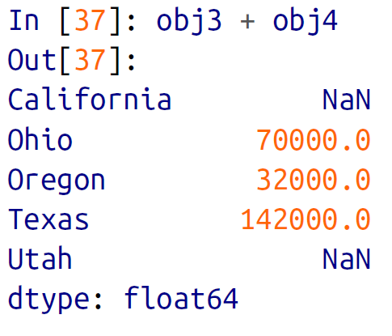
Aritmética com Series
Automaticamente alinha os valores pelo índice

Slide 16
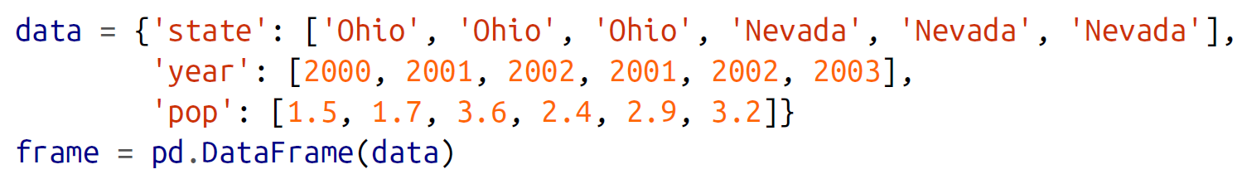
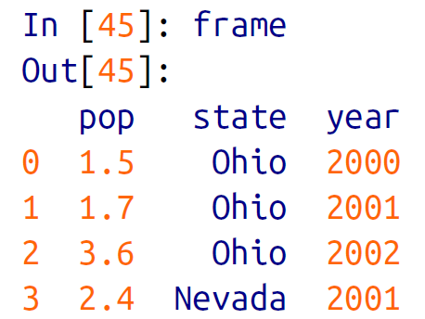
DataFrame
Representa uma tabela retangular de dados
Contém uma coleção de colunas ordenadas
Onde cada coluna pode conter diferentes tipos de dados
numérico, string, boolean e etc
Tem uma linha e uma coluna de índices

Slide 17
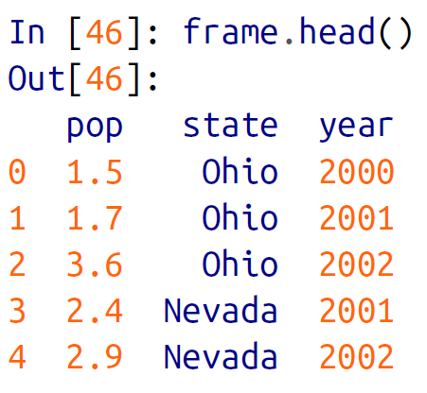
Mostre as primeiras linhas de um DataFrame
Use o método head

Slide 18
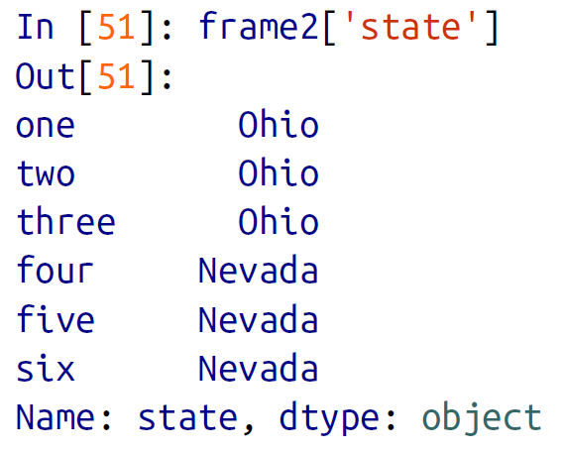
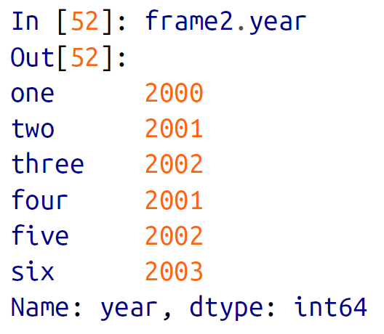
Uma coluna pode ser recuperada como uma Serie
A notação .nome_coluna não funciona
Quando o nome da coluna contém espaços
Acostume-se a usar a notação ['nome_coluna']

Slide 19
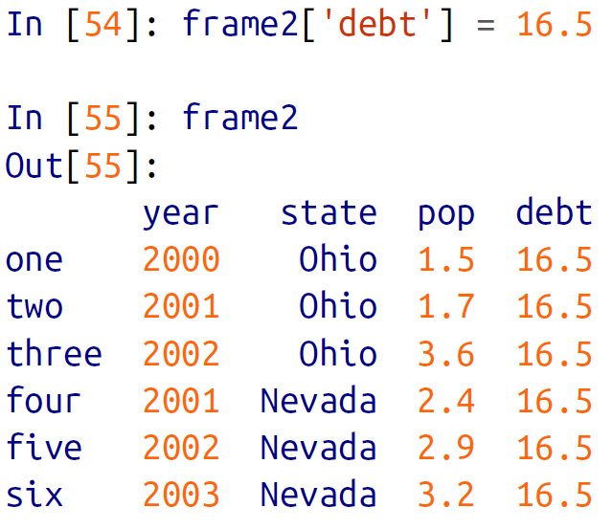
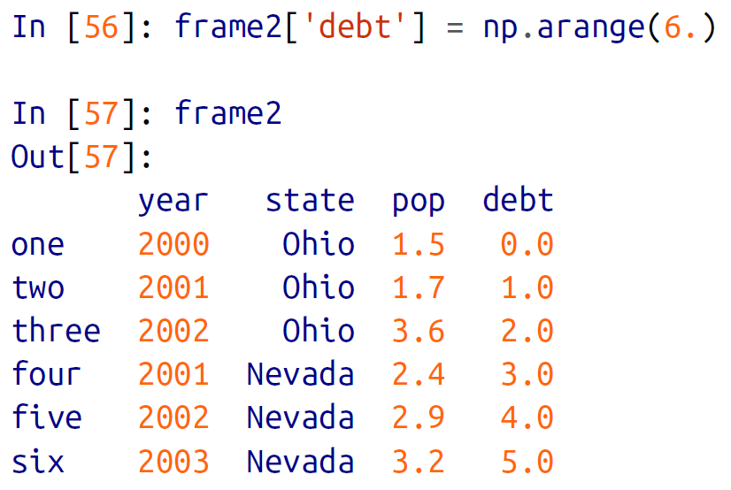
Colunas podem ser modificadas por atribuição
Atribuição de um valor único ou de um array numpy

Slide 20
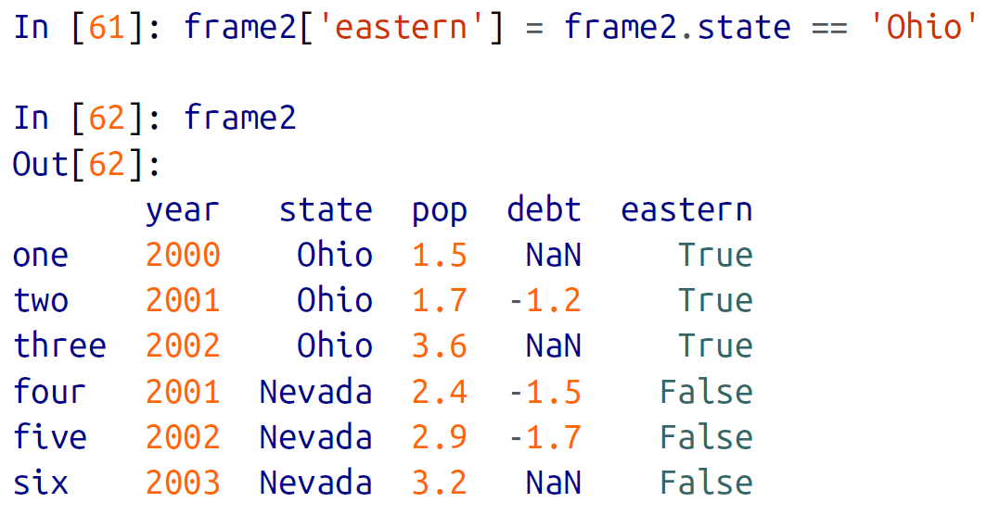
Atribuir uma coluna que não existe criará uma nova coluna

Slide 21
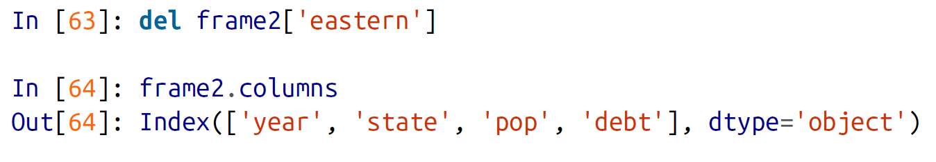
del exclui as colunas (como em um dicionário)

Slide 22
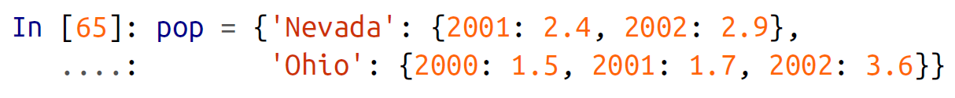
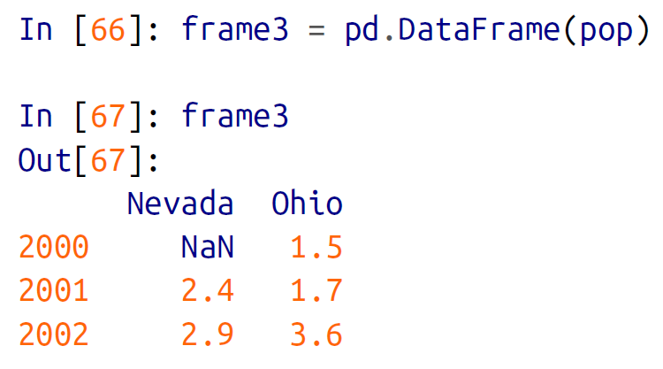
Criar um DataFrame a partir de um dicionário de dicionários

Slide 23
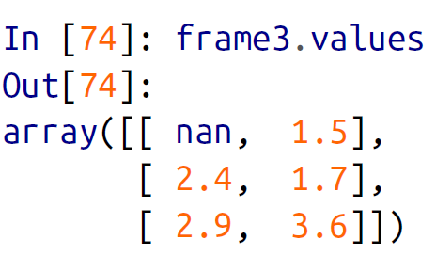
O atributo values retorna um array 2d com os valores

Slide 24
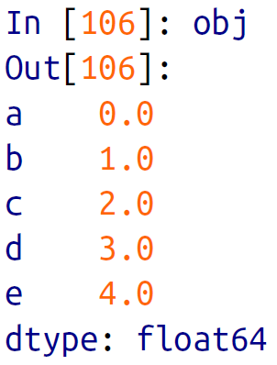
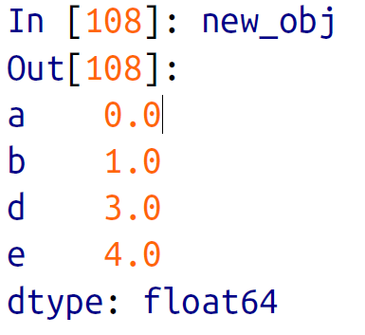
Removendo entradas de uma Serie

Slide 25
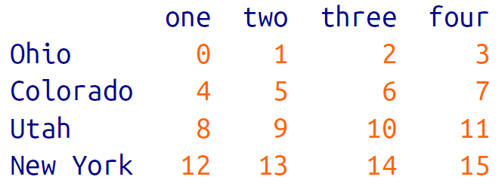
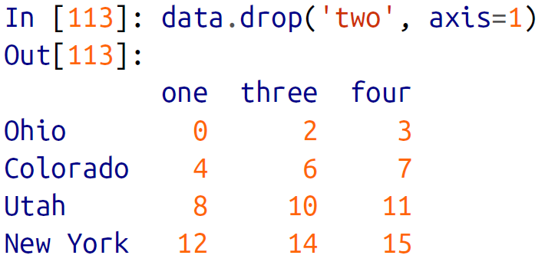
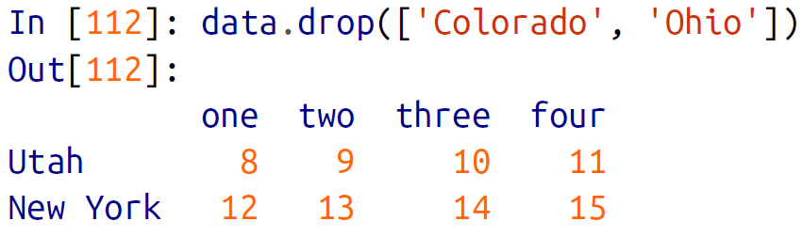
Removendo entradas de um DataFrame
Pode-se remover linhas ou colunas

Slide 26
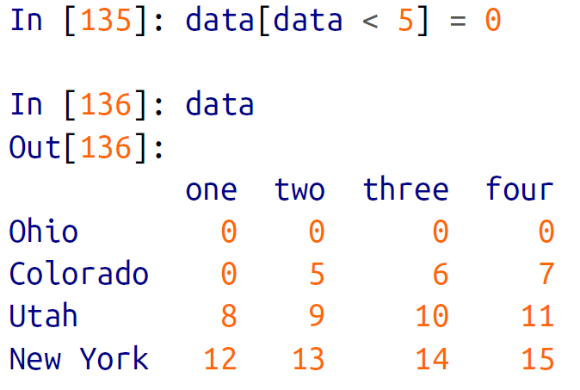
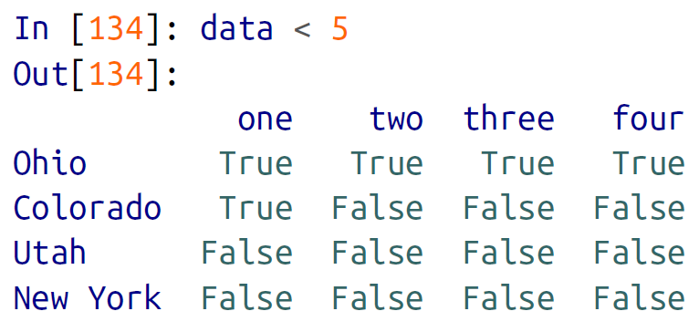
Atribuindo valor num DataFrame

Slide 27
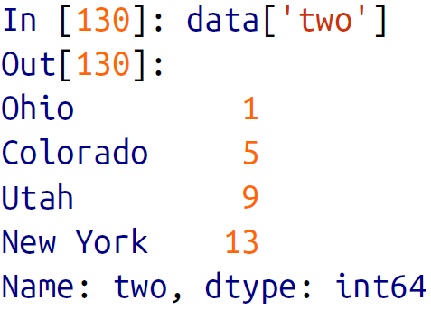
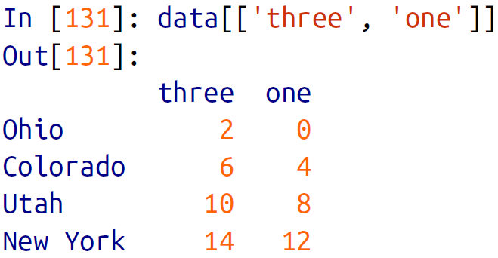
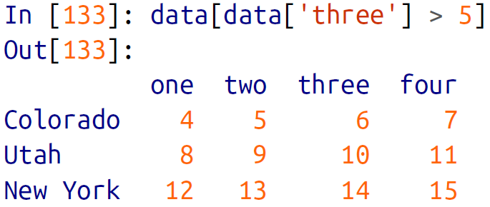
Filtro e Seleção

Slide 28
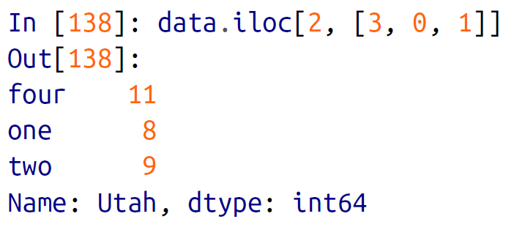
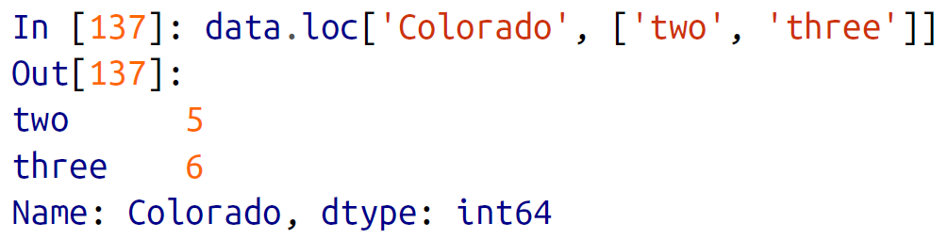
Seleção com o Operador loc e iloc
Seleção de linhas ou linhas e colunas

Slide 29
Filtro e Seleção - Resumo
.loc faz filtros
de linhas pelo nome das linhas no índice ou por um vetor de booleanos;
de linhas e colunas pelo nome das linhas no índice e pelos nomes das colunas; e
de linhas e colunas por um vetor de booleanos (True e False).
.iloc faz filtros
de linhas e colunas pelo número das linhas no índice e pelo número das colunas.
[]
de colunas pelos nomes das colunas; e
de linhas por um vetor de booleanos (True e False).

Slide 30
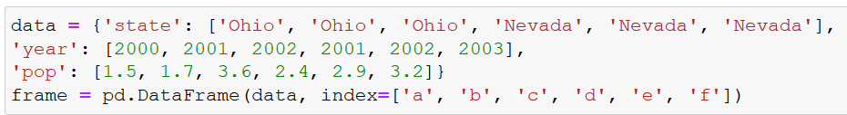
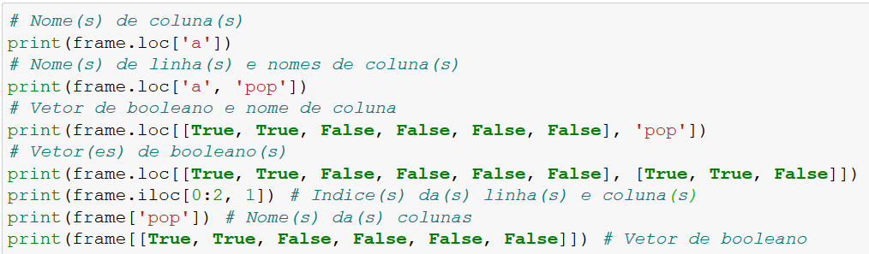
Filtro e Seleção - Exemplos

Slide 31
Prática no Colab Notebook
Escolham por onde começar: Teoria, Warmup ou Exercícios;
As soluções dos warmups já estão publicadas;
As soluções dos exercícios extra serão disponibilizadas no dia seguinte;
É esperado que não terminem todos os exercícios durante a aula;
Façam o restante ao longo da semana.
Ao final da lista você será capaz executar tarefas relevantes
Teoria
Vídeo
Warmup
Resolver; e/ou
Exercícios
Resolver
Notebook
Consultar resolução
Exercícios Extra
Resolver

